Slide 1


Linear models
Groupe 2:
Adama KEITA
Ahmadou YOUNOUSSA
Mohamed TRAORE

Slide 2

sommaire
Régression bayésienne
Régression polynomiale
Régression logistique
Définition & Types
Application
Exemple
Avantage et inconvénient
Définition
Application
Exemple
Avantage et inconvénient
Définition Types & fonction
Application
Exemple
Avantage et inconvénient

Slide 3

Voici un ensemble de méthodes destinées à la régression dans lesquelles la valeur cible est censée être une combinaison linéaire des caractéristiques. En notation mathématique, si Y
est la valeur prédite.

Slide 4

Régression logistique
01

Slide 5
Définition
La régression logistique est l'un des algorithmes d'apprentissage automatique les plus simples et les plus élémentaires qui relèvent de l'algorithme de classification d'apprentissage supervisé qui aide à déterminer la variable prédite dans une catégorie à l'aide de l'ensemble de variables d'entrée ou indépendantes.

Slide 6
Types de régression logistique
Binaire
Multinomial
Ordinar
Comme nous le savons dans la classification binaire, la variable prédite n'aura que deux possibilités, soit elle sera nulle, soit elle sera un. Ce sera comme une condition oui ou non qui peut être utilisée pour détecter ou non le spam.
Dans la classification de type multinomial, la variable prédite peut avoir la probabilité de trois résultats ou plus qui seront de type A ou de type B ou de type C ou comme ça, et il n'y aura pas de relation ou de dépendance entre les catégories
Il s'agit également d'une classification multinomiale telle que la variable prédite peut avoir trois résultats ou plus, mais la catégorie des résultats sera ordonnée, ce qui signifie qu'ils ont une relation ou une dépendance forte.

Slide 7
Détection de la fraude
Prédiction des maladies
01
02
Prédiction de l'attrition
03
Exemple d’Application

Slide 8
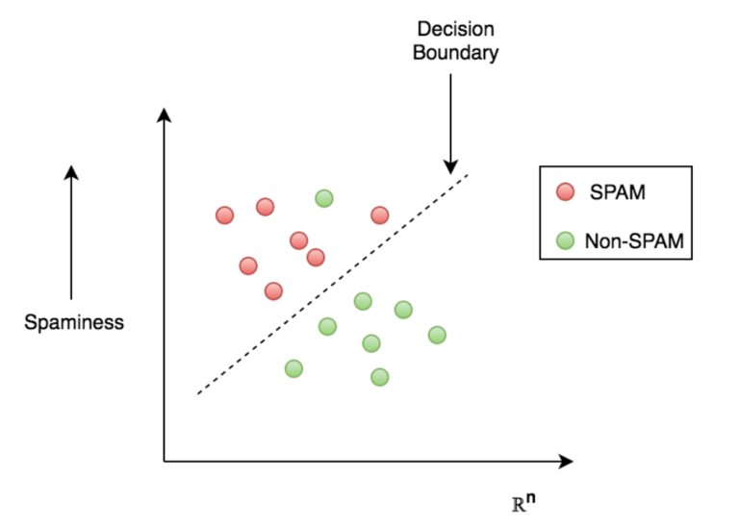
Exemple
Programme qui vérifie si un mail est un spam ou non
Si 𝑦 = 0, alors l’e-mail n’est pas un spam
Si 𝑦 = 1, alors l’e-mail est un spam

Slide 9
Avantages Logistique
La régression logistique est plus facile à mettre en œuvre, à interpréter et très efficace à former.
Il est très rapide pour classer les enregistrements inconnus.
Il peut facilement s’étendre à plusieurs classes (régression multinomiale) et une vue probabiliste naturelle des prédictions de classe.
Bonne précision pour de nombreux ensembles de données simples et fonctionne bien lorsque l’ensemble de données est linéairement séparable

Slide 10
Inconvénient de Régression Logistique
Les problèmes non linéaires ne peuvent pas être résolus avec la régression logistique car elle a une surface de décision linéaire. Les données linéairement séparables sont rarement trouvées dans les scénarios du monde réel.
La régression logistique nécessite une multicolinéarité moyenne ou nulle entre les variables indépendantes.
Il ne peut être utilisé que pour prédire des fonctions discrètes. Par conséquent, la variable dépendante de la régression logistique est liée à l’ensemble de nombres discrets.
La principale limitation de la régression logistique est l’hypothèse de linéarité entre la variable dépendante et les variables indépendantes.

Slide 11
Régression bayésienne
02

Slide 12
Définition
La régression bayésienne est un apprentissage automatique supervisé utilisé pour résoudre des problèmes de classification. Naïve Bayes est principalement utilisé pour les problèmes de classification des tests et fonctionne selon le principe du théorème de Bayes.
P(A/B)=P(B/A)*P(A) /P(B)
Notes:
Pr(A|B)=Pr(B|A)*Pr(A) /Pr(B)

Slide 13
Types de régression bayésienne
Gaussian
c'est une méthode où le modèle suppose que les caractéristiques sont de distribution normale. Ce qui signifie que si la sortie prend des valeurs, lesquelles sont continues
Multinomial
Si les données sont distribuées multinomiales, nous utiliserons le modèle naive Bayes multinomial et il est principalement utilisé dans les classifications de texte
Bernouille
Le classificateur de Bernoulli est similaire au multinomial mais la différence est que les variables de sortie sont des variables binaires indépendantes

Slide 14
Aide aux prédictions en temps réel
Utilisé dans le domaine médical
01
03
Il peut être utilisé pour le filtrage des spams
Utile dans la notation de crédit
02
04
Exemple d’Application

Slide 15
Exemple
Naïve Bayes utilise le théorème de Bayes mais fait une hypothèse (naïve) pour simplifier les mathématiques : toutes les caractéristiques de l'ensemble de données d'apprentissage sont supposées être sans rapport les unes avec les autres.
En d'autres termes, chaque caractéristique est indépendante l'une de l'autre et il n'y a pas de corrélation (ou anticorrélation) entre les caractéristiques.

Slide 16
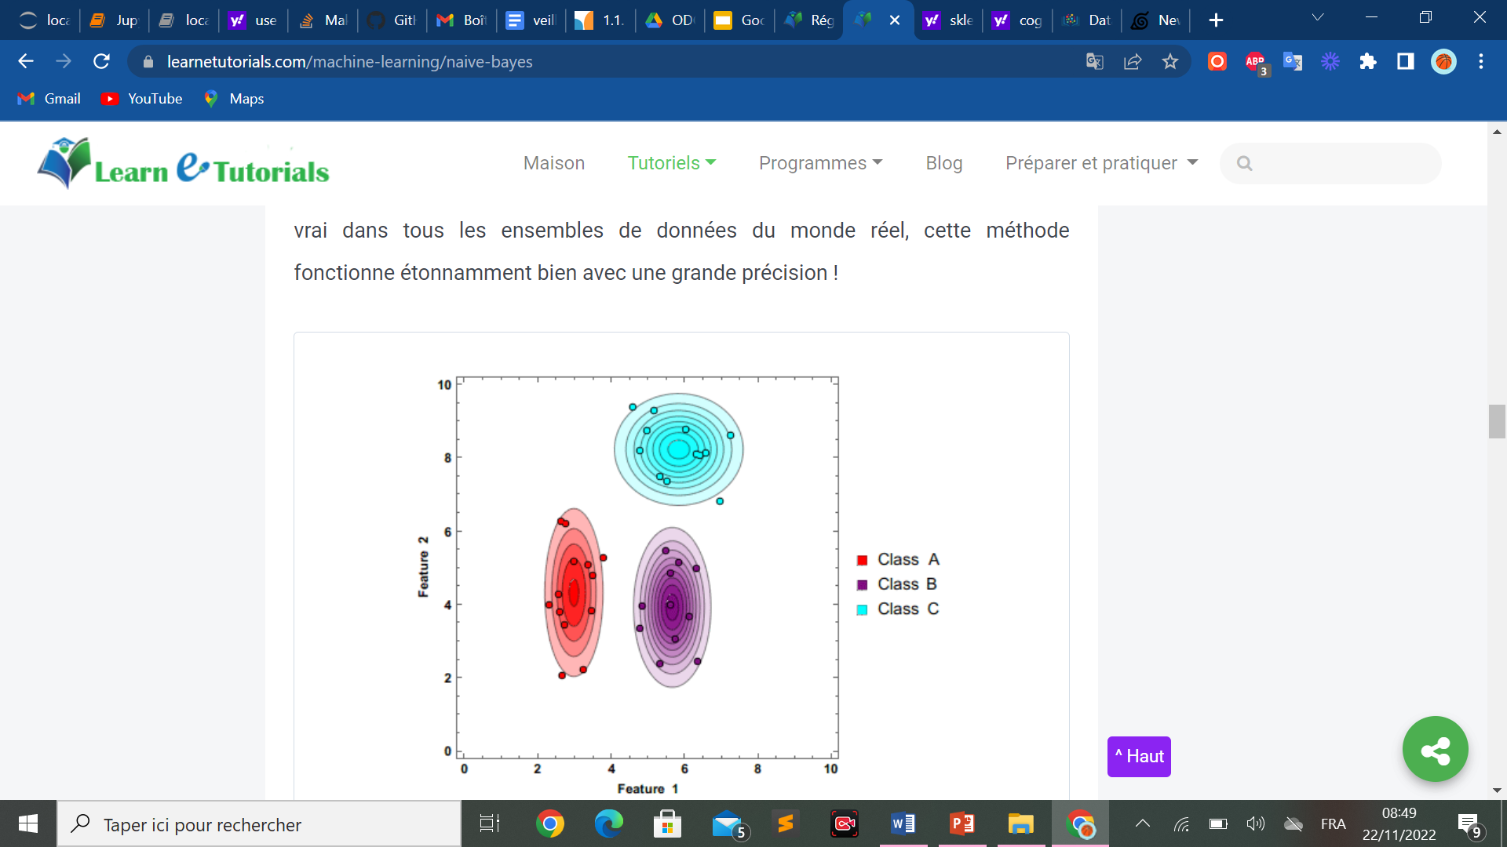
Exemple

Slide 17
Avantages
Comme nous l'avons dit, il s'agit d'un algorithme d'apprentissage automatique simple et rapide
Il sera applicable à la fois binaire et multiclasse
Il fait des bonnes prédictions avec précision dans le cas de l'ensemble de données multi-classes.
Il peut être parfaitement utilisé pour les classifications de texte

Slide 18
Limites
Dans la section pourquoi le nom naive Bayes, nous avons dit qu'il pense que toutes les fonctionnalités sont indépendantes, il ne peut donc pas trouver de relations dans les fonctionnalités.
L'inférence du modèle peut prendre du temps.

Slide 19
Régression polynomiale
03

Slide 20
Définition
La régression polynomiale est un cas particulier de régression linéaire car nous ajoutons un polynôme de degré n à la régression linéaire multiple pour faire une régression polynomiale

Slide 21
Applications de la régression polynomiale
Nous pouvons utiliser la régression polynomiale dans les domaines où l'ensemble de données d'entrée n'est pas linéaire, ce qui signifie dans certains résultats complexes, par exemple
Taux de croissance des tissus
Progrès d'une maladie pandémique
Répartition des isotopes du carbone.

Slide 22
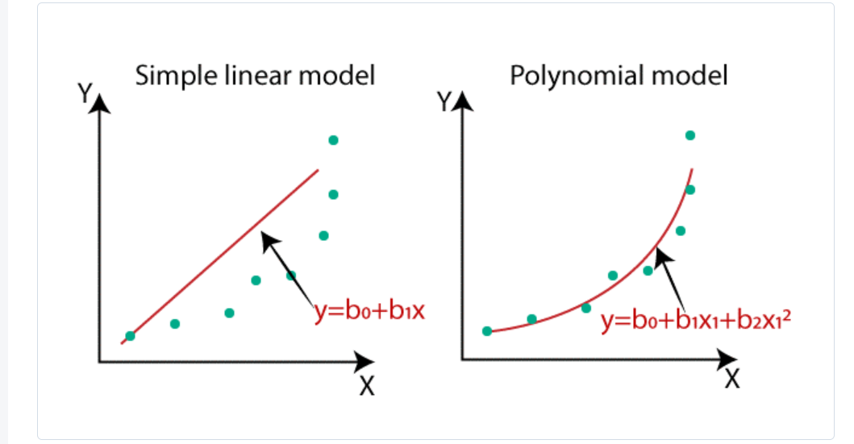
Exemple

Slide 23
avantages de la régression polynomiale
01 | 02 | 03
Le modèle devient plus précis lorsque l'on considère une fonction non linéaire qui peut mieux capturer la relation entre les entrées et les sorties. | Connaître la forme de la fonction sous-jacente peut décrire un processus mécaniste naturel. | Peut être appliqué à une large gamme de fonctions.

Slide 24
Inconvénients de la régression polynomiale
01 | 02 | 03 | 04
Le modèle peut avoir de nombreux paramètres, en fonction de la complexité souhaitée du modèle. | Plus le modèle est complexe, plus le modèle est sujet au surajustement. | Sensible aux valeurs aberrantes | La présence de valeurs aberrantes rendra le résultat de sortie inexact et plein d'erreurs

Slide 25

Lien Utiles
https://learnetutorials.com/machine-learning/polynomial-regression
https://learnetutorials.com/machine-learning/logistic-regression
https://learnetutorials.com/machine-learning/naive-bayes
https://scikit-learn.org/stable/modules/linear_model.html#bayesian-regression

Slide 26
THANKS!

